Slide 1
簡報軟體應用
Prepare by Jean Huang
黃瀞儀

Slide 2
建議版本
Office 2010
Office 2013
Office 2016
Office 365
<Windows / Mac OS>
Office 2003 /2007

Slide 3
簡報組成
佈景
內容
動畫
版面設定
佈景主題
自訂
換頁
文字 • 影片
圖片 • 音效

Slide 4
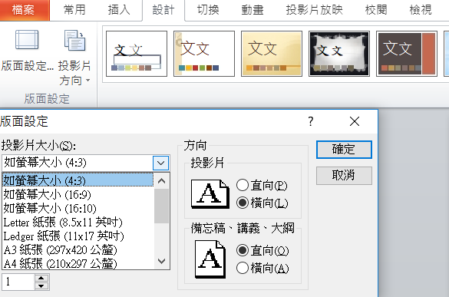
佈景
版面設定
投影 4 : 3
影片 16 : 9

Slide 5
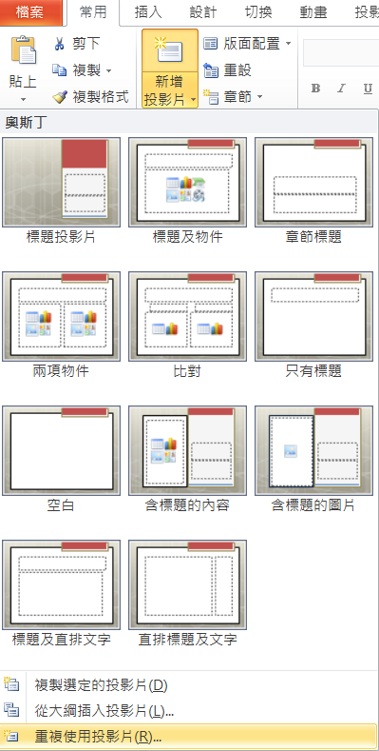
佈景
範本套用
整合多個簡報檔案
複製&貼上
重複使用投影片
檢視母片
Logo

Slide 6
佈景
更換佈景
瀏覽佈景主題
下載範本(模板)資源
https://templates.office.com/zh-tw/templates-for-PowerPoint
https://slidehunter.com/
http://www.free-power-point-templates.com/themes/
http://www.ypppt.com/

Slide 7
內容
插入
圖片
創用CC
http://creativecommons.tw/search
https://search.creativecommons.org/
格式: jpg, png, gif
Smart Art
條列式文字轉成圖片

Slide 8
內容
插入
音訊
http://www.findsounds.com/ 音效
http://www.bensound.com/ 背景音,需註冊

Slide 9
內容
插入影音檔
影音片
製作
2010: 儲存
2007: 連結
放映
2010: 完整撥放
2007: 連結
封裝成光碟

Slide 10
動畫
參考
台大簡報課NGO動畫
影片製作
繪圖軟體 + 簡報軟體 + 影音編輯
-paint.net http://www.getpaint.net/
-paint 3D
線上製作平台
https://www.powtoon.com/

Slide 11
課堂的應用
課文導讀
單詞單字介紹
課堂互動遊戲
學生成果作品呈現

Slide 12
動畫製作

Slide 13
Q & A

